Slide 1
Проект «Мы – строители» Авторы проекта: Залуцкая Я.В., Сенкевич А.В. 2018г.

Slide 2
Цель проекта Формирование и расширение представлений детей о мире современных профессий – профессии строитель. Участники проекта: дети, воспитатели, родители Тип проекта –среднесрочный Возраст детей 4-5 лет Продолжительность проекта 3 месяца

Slide 6
Ожидаемый результат
Расширить знания и представления детей о строительных профессиях и строительной технике.
2.Определить качества людей различных строительных специальностей.
3.Создать необходимые условия для реализации проекта: РППС, картотека демонстрационного материала для детей.
4.Уметь отражать в сюжетно-ролевой игре особенности строительных профессий.
5.Обогатить развивающую предметно-пространственную среду группы.

Slide 7
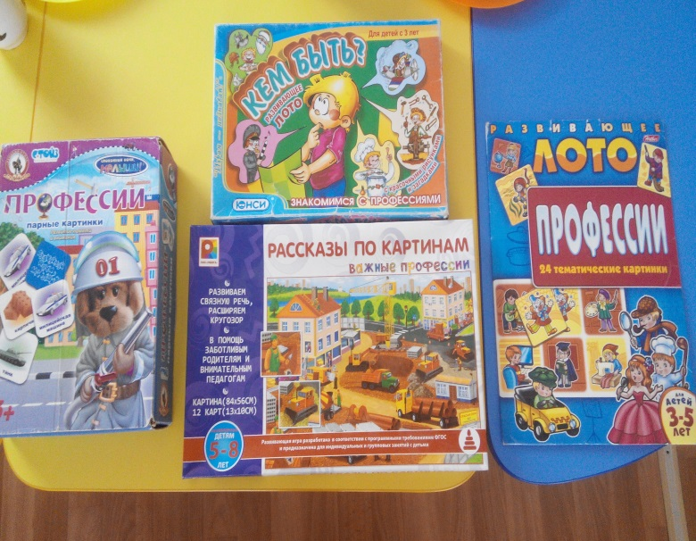
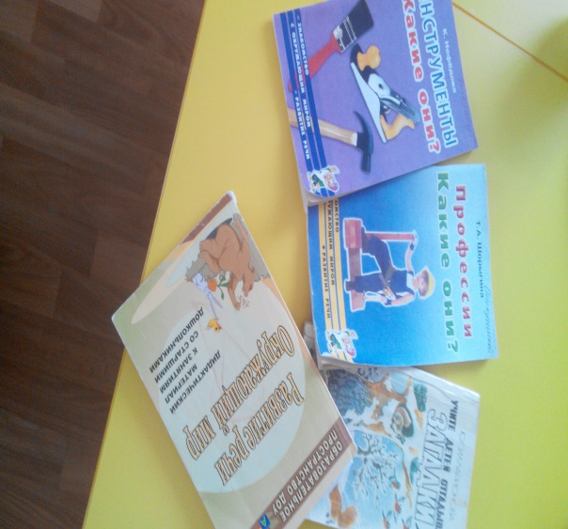
Этапы реализации проекта:
1 этап- подготовительный (10.01-25.01)
В ходе данного этапа проводилась предварительная работа: определение целей и задач проекта, сбор методического, научно – популярного материала, разработка конспектов, бесед по ознакомлению детей с профессией строителя.
- индивидуальные беседы с детьми кто такой строитель, что он делает, важность профессии;
- внесение в уголок книги открыток, иллюстраций, картин с изображением профессий, инструментов, предметов-помощников;
- вовлечение родителей в проект
Посещать с детьми экскурсии проводимые в ДОУ. Беседовать, играть, рисовать, рассматривать фотографии, картинки, закреплять ПДД и техники безопасности ,игры дома с конструктором ЛЕГО.

Slide 8
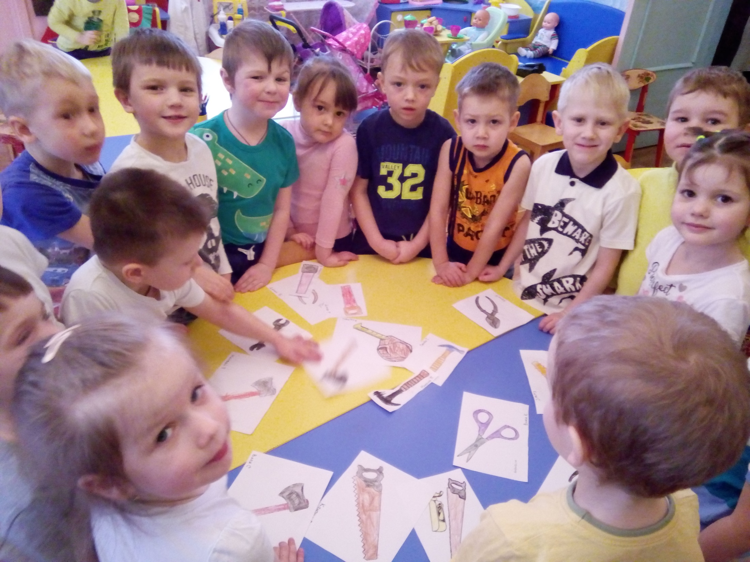

Slide 9
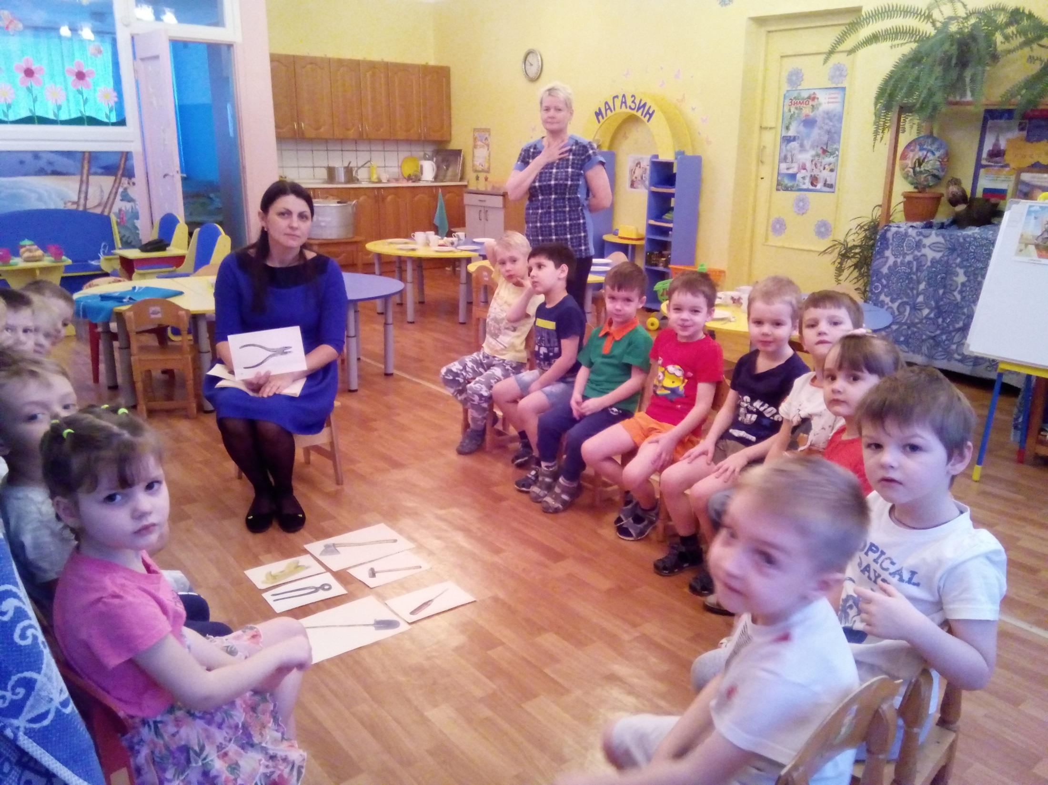

Slide 10
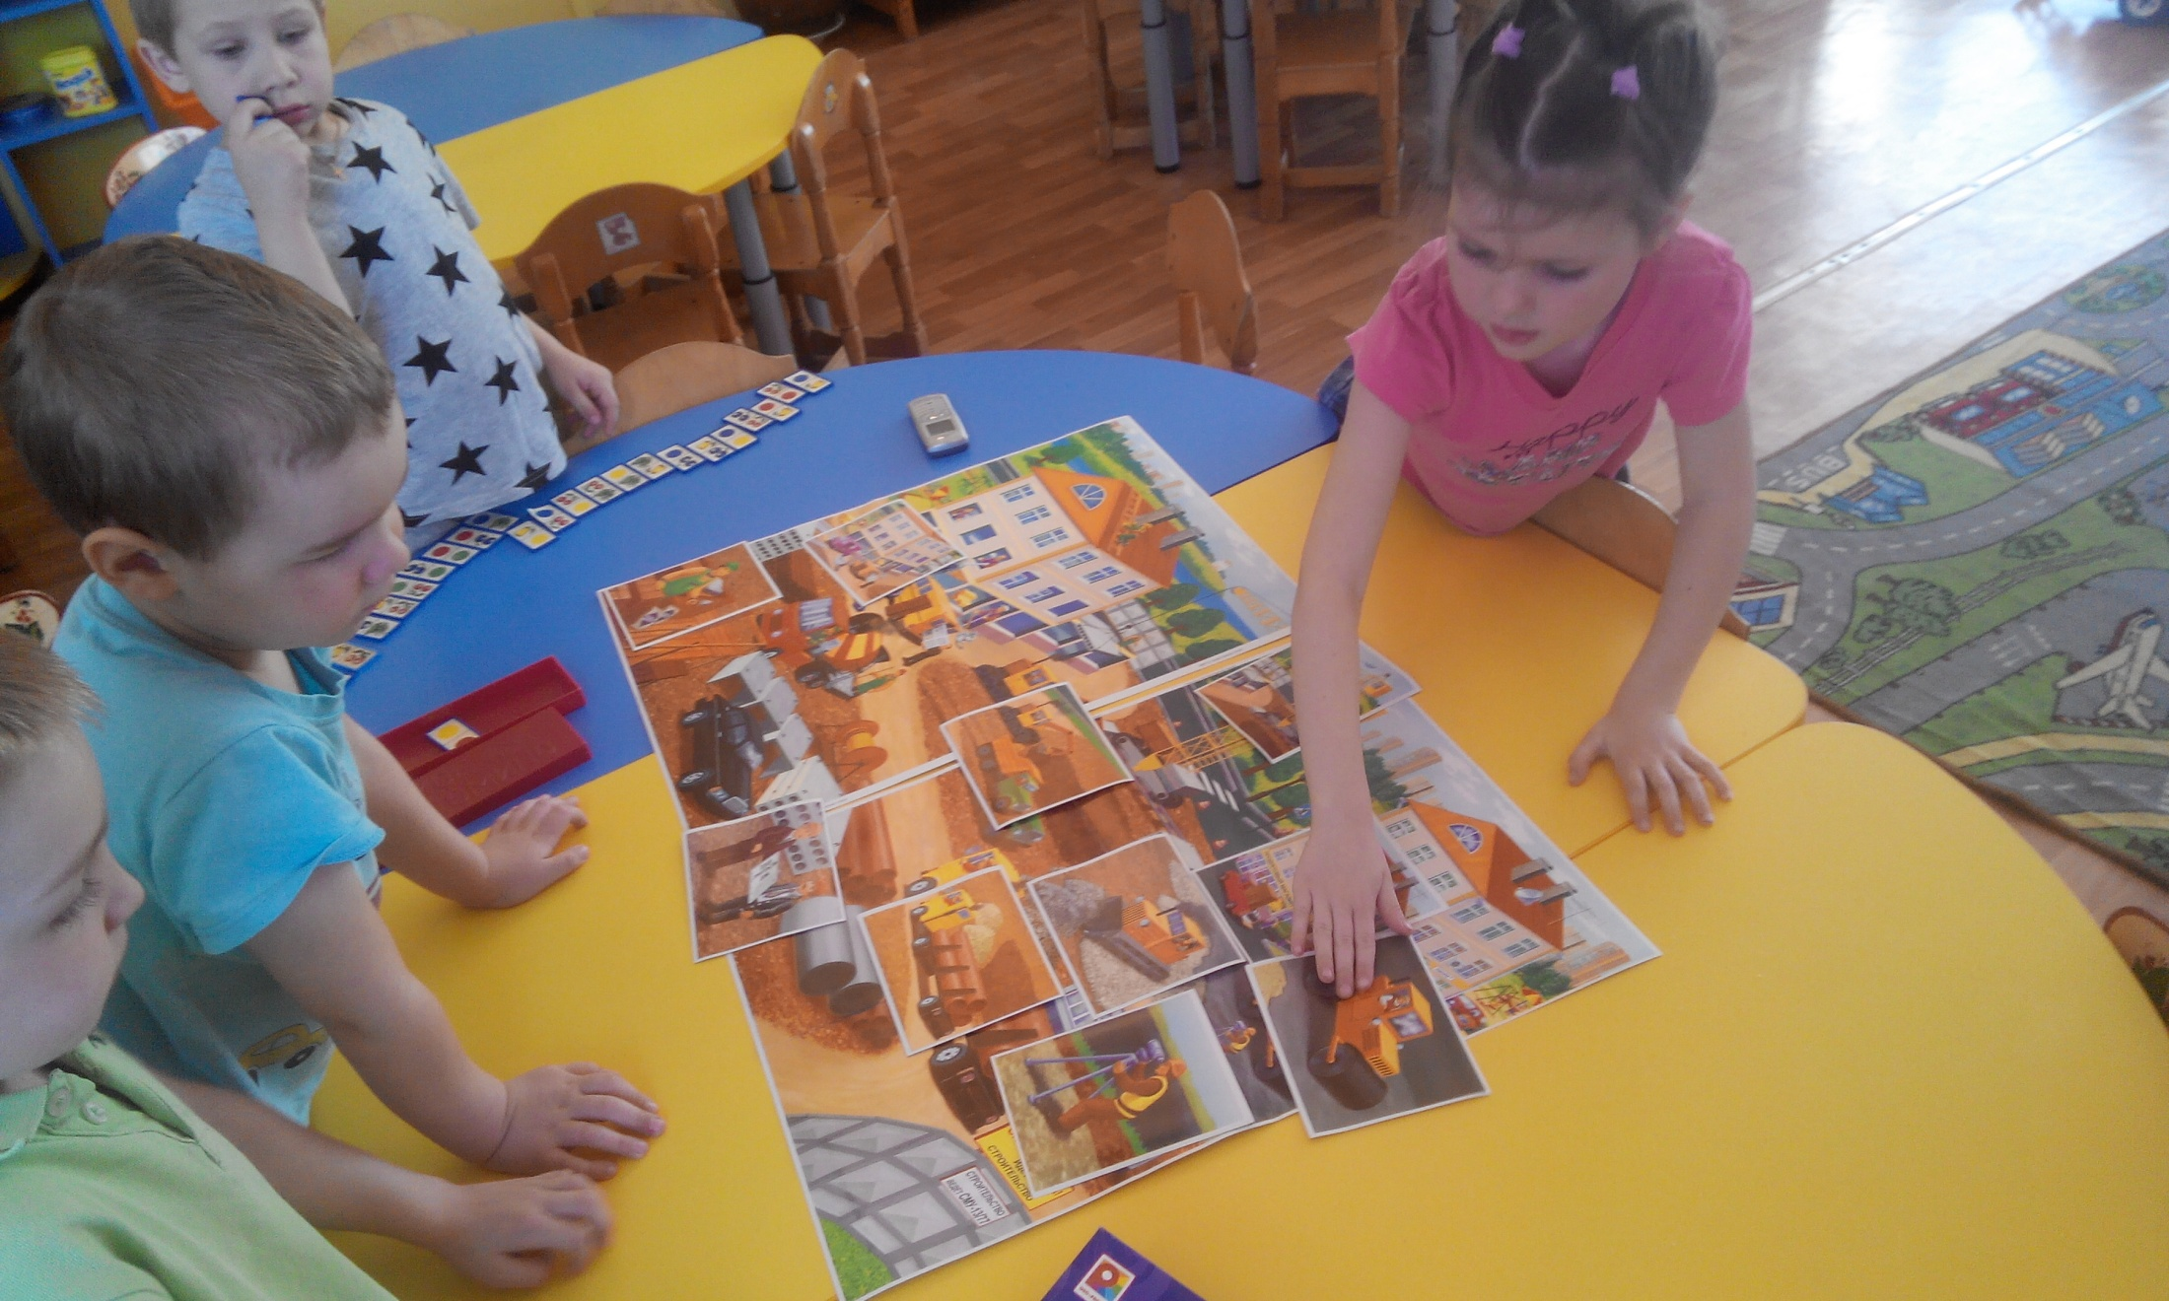

Slide 11
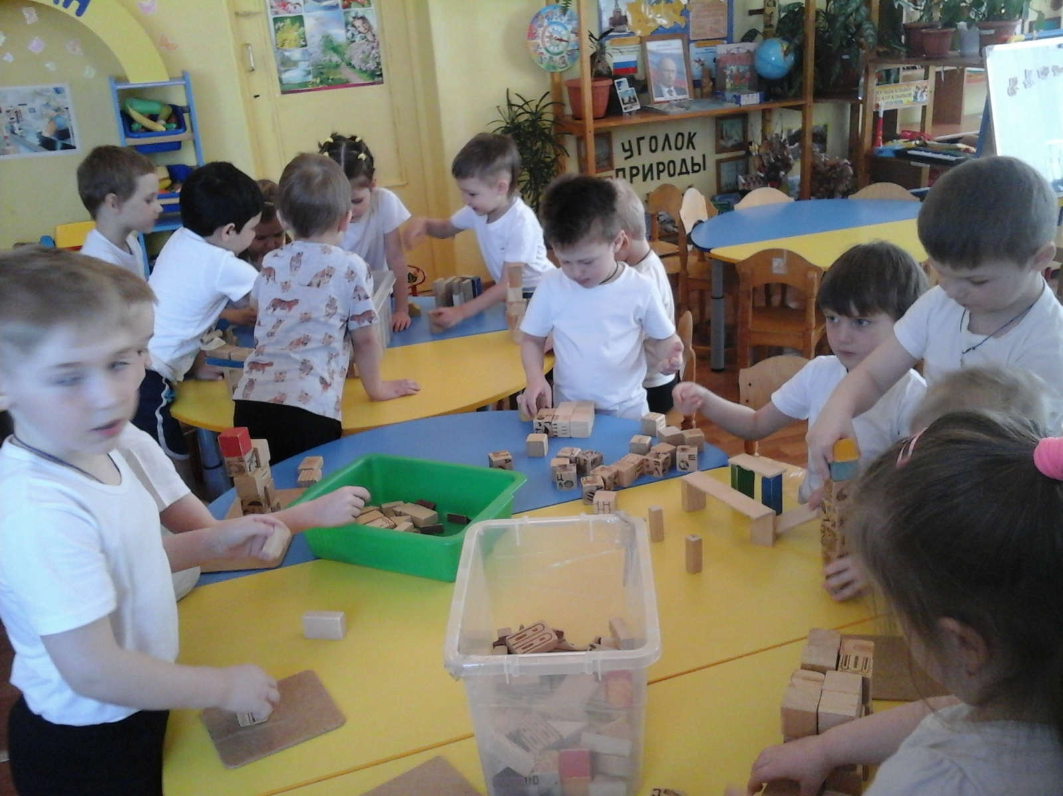
2 этап-основной(30.01-25.03) Реализация системы содействия развитию знаний детей о строительных профессиях.

Slide 12
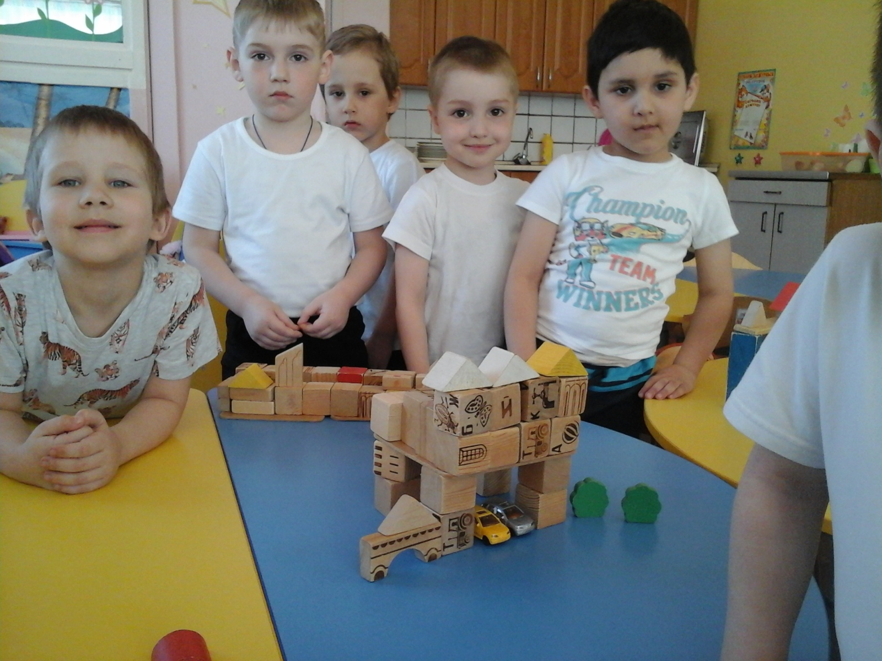
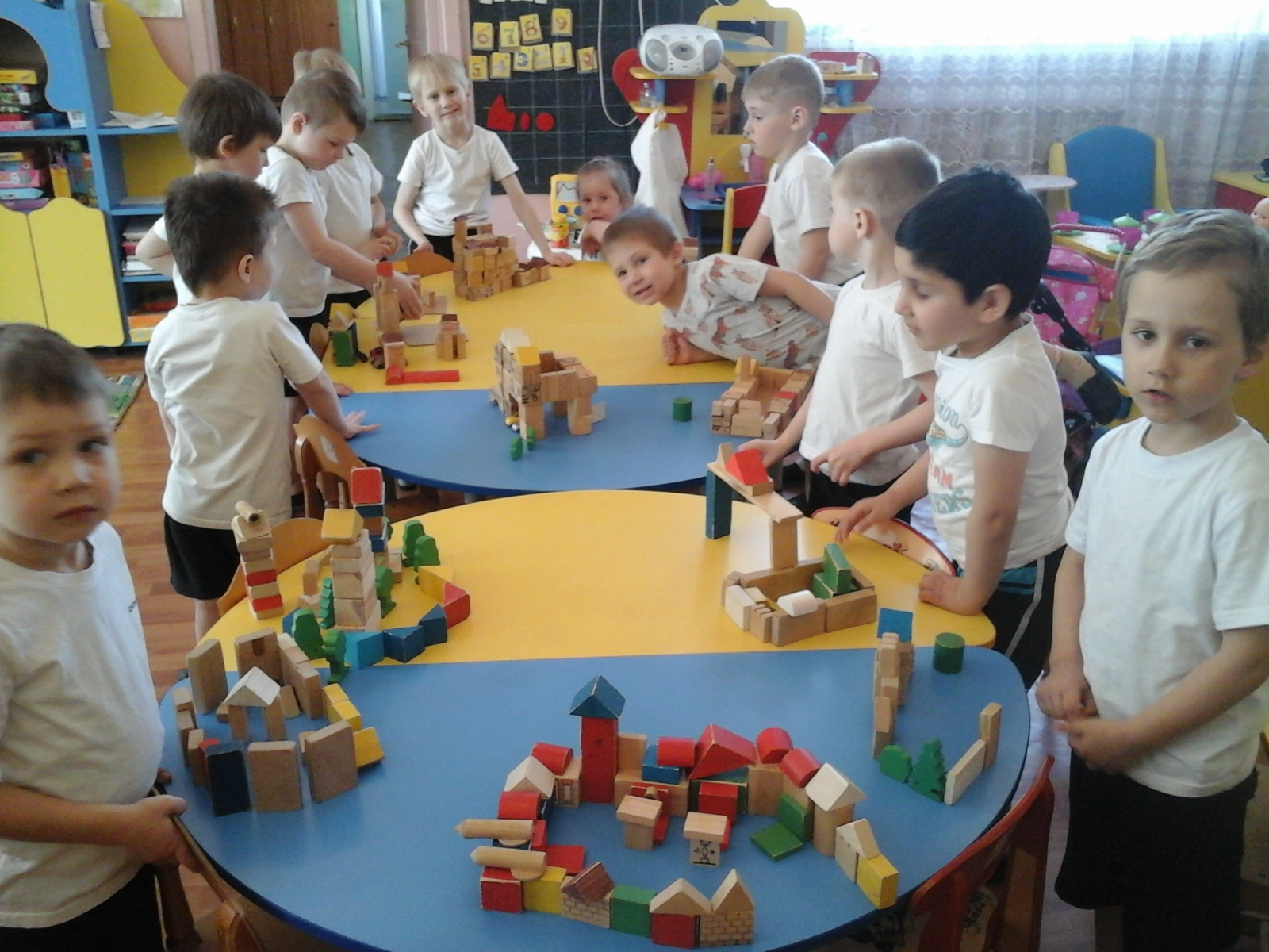

Slide 13
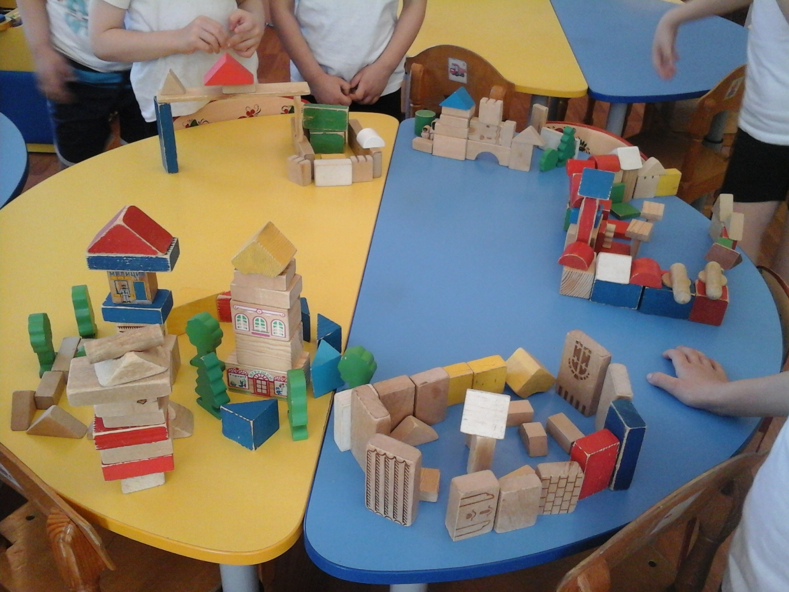

Slide 14
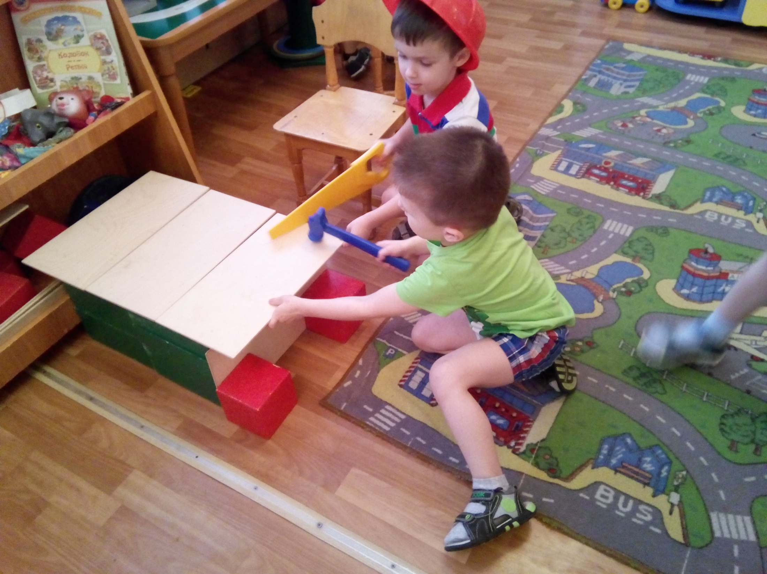

Slide 16
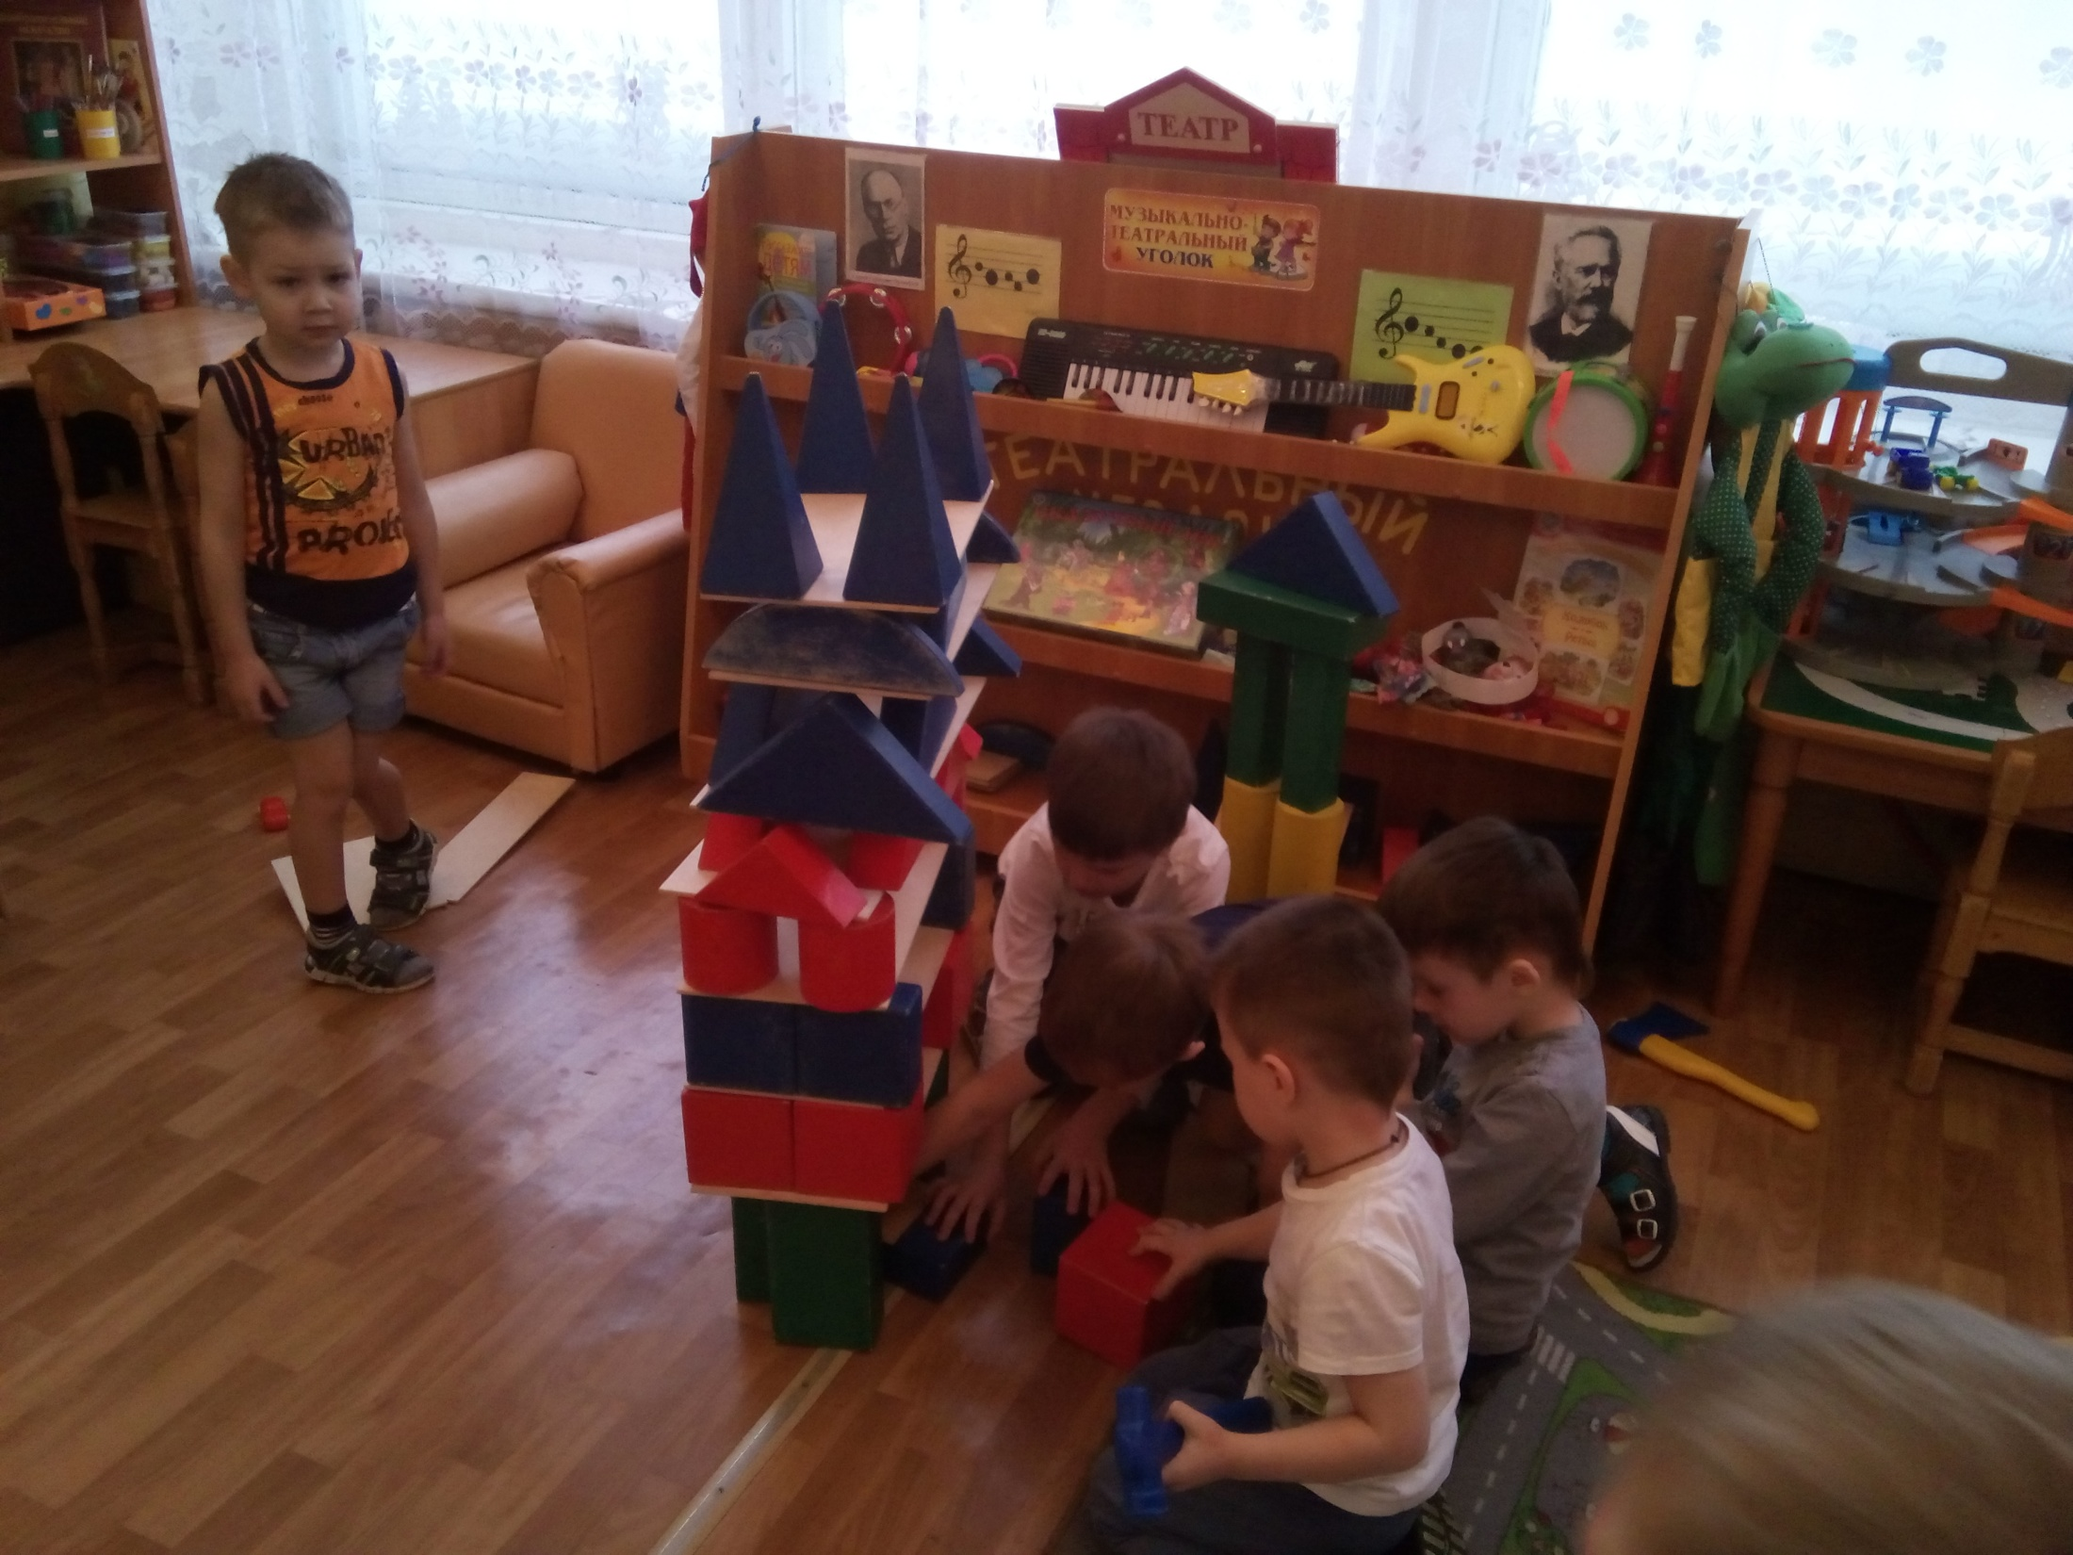

Slide 17
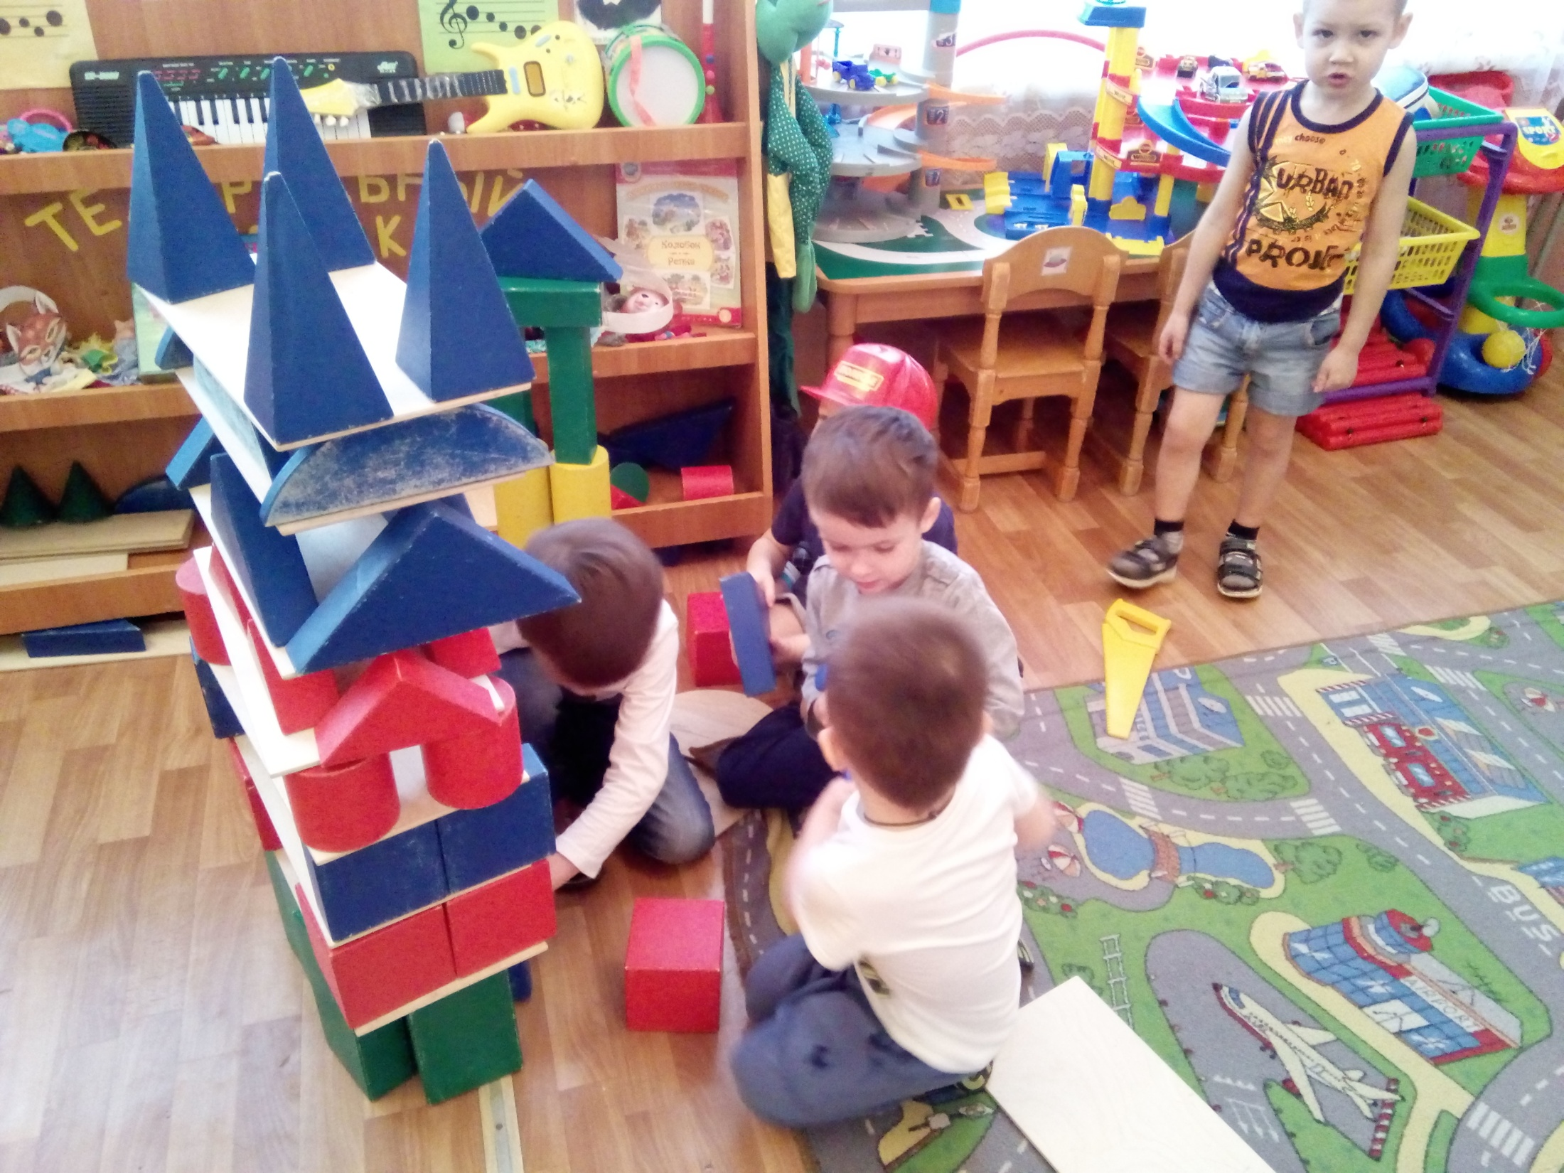

Slide 18
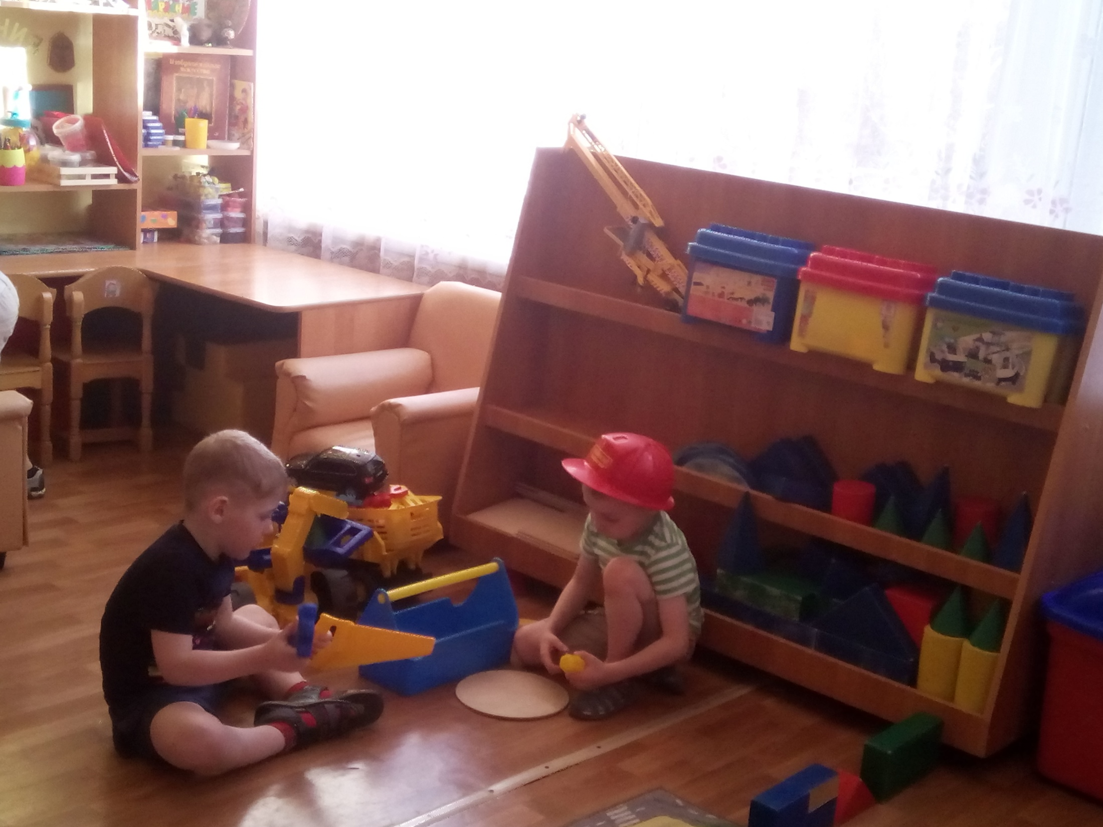

Slide 19
3 этап-итоговый Сбор и обработка материалов, мониторинг. Соотнесение поставленных задач и прогнозируемых результатов с полученными результатами реализации проекта. Обобщение материала проекта.

Slide 20
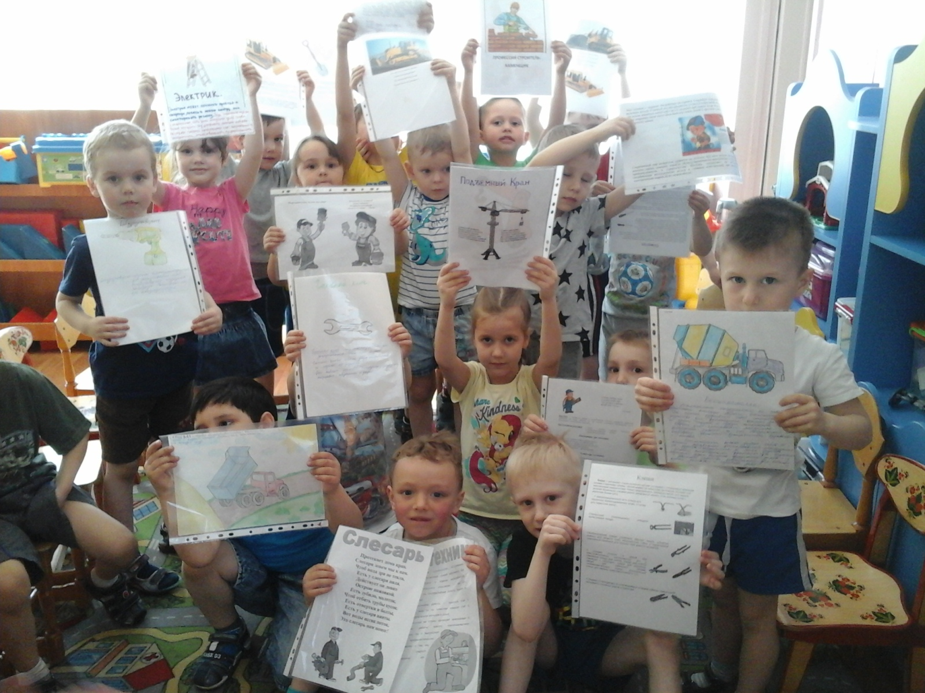

Slide 21
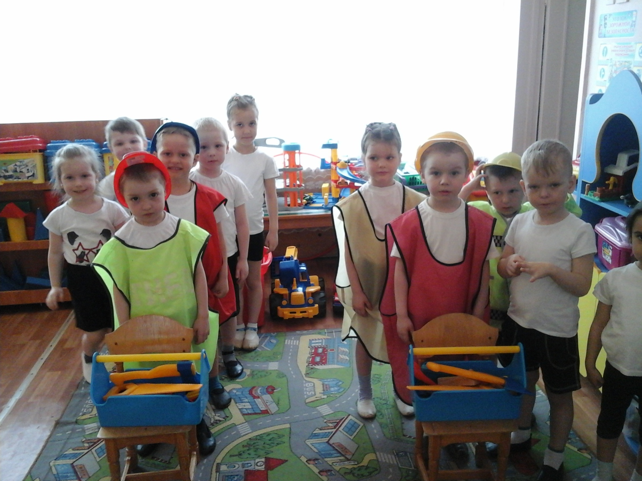

Slide 22
